Slide 1

BÀI 13
Servor Motor

Slide 2

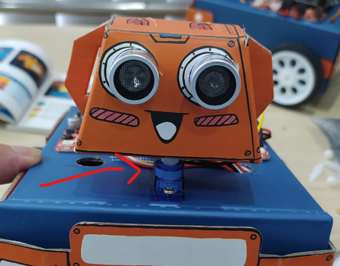
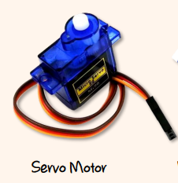
13.1 Giới thiệu
Servo Motor
Servo Motor là phần động cơ được gắn dưới đầu xe robot zoom:bit. Bạn có thể xoay đầu 180 độ với động cơ này.

Slide 3
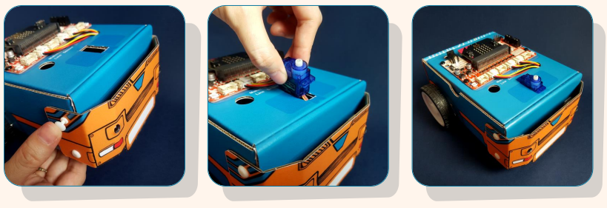
13.1 Giới thiệu
Servo Motor
Servo Motor được gắn vào phần vỏ xe như hình dưới đây, và nó được kết nối với bo mạch reka:bit để có thể điều khiển được

Slide 4
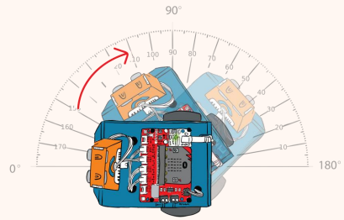
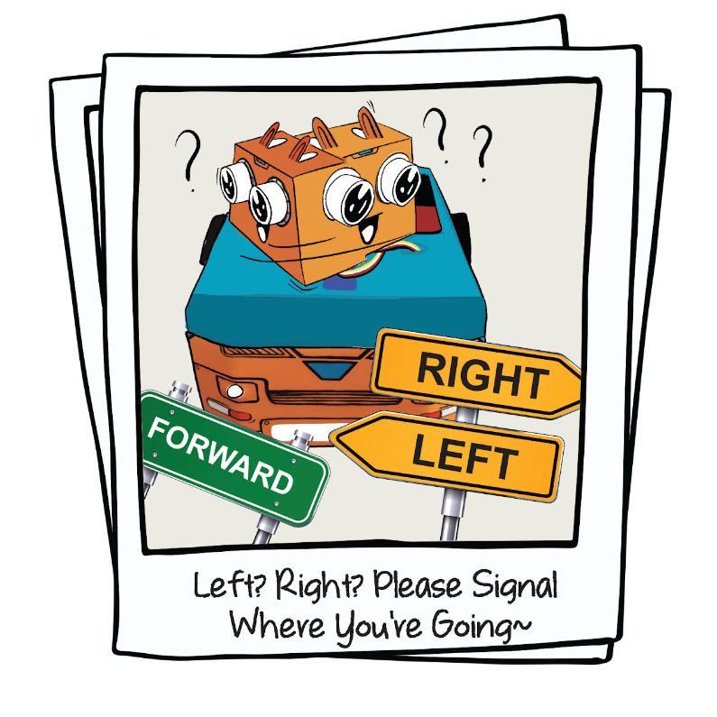
13.1 Giới thiệu
Servo Motor
Bạn có thể cho đầu xoay trái, phải, hoặc nhìn phía trước
Dưới đây là cách tính gốc độ lấy theo hướng logo miro:bit quay ra trước. Nhưng khi gắn micro:bit lên xe thì logo quay ra sau. Do vậy bạn làm ngược lại để có hướng quay đúng.

Slide 5
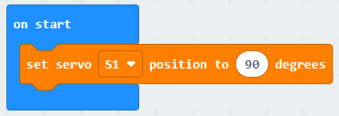
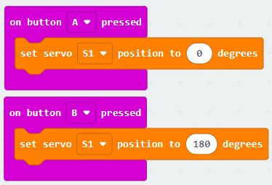
13.2 Sử dụng Servor
Lập trình trong MakeCode
Lưu ý: Để điều khiển được động cơ Servo Motor, trên MakeCode chúng ta cần cài thêm extensions mở rộng zoom:bit
Chọn nhóm REKA:BTI --> Tại mục Servos chọn Block set servo S1 position to 90 degrees
Nhập vào góc độ mong muốn
Khởi động lên thì quay đầu ra trước
Nhấn nút A thì xoay đầu qua trái
Nhấn nút B thì xoay đầu qua phải

Slide 6
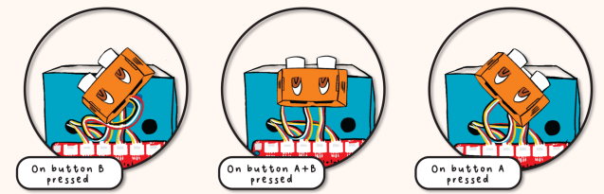
13.2 Sử dụng Servor
Lập trình trong MakeCode
Hình ảnh về động cơ Servor xoay theo các hướng khi tương tác bằng các Inputs

Slide 7


13.2 Sử dụng Servor
Đưa chương trình vào micro:bit
Bước 1: Click Download tải file về máy tính
Bước 2: Gắn đầu USB vào máy tính, đầu micro USB vào micro:bit
Bước 3: Copy file .hex vào micro:bit

Slide 8
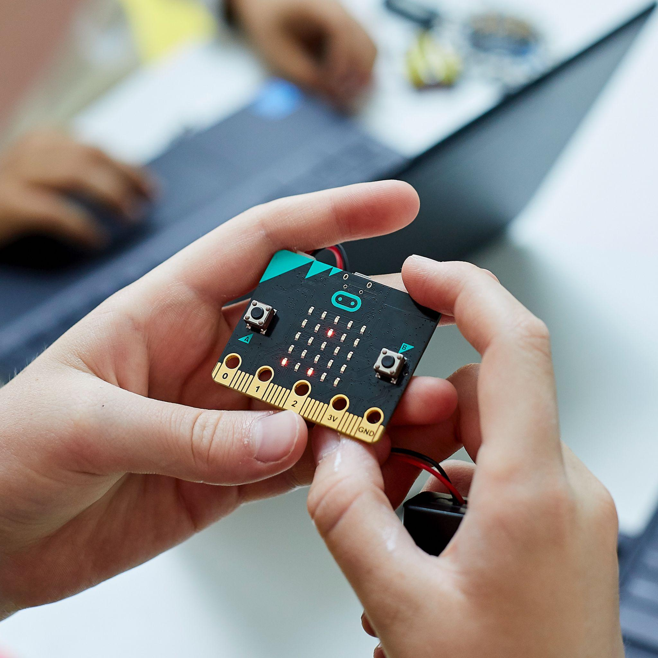
13.2 Sử dụng Servor
Giữ an toàn cho micro:bit
Cầm micro:bit cẩn thận ở các cạnh
Tránh chạm vào các bộ phận
Tránh xa micro:bit khỏi nước

Slide 9

13.4 Hoạt động học viên
Xe cảnh sát zoom:bit
Sử dụng zoom:bit giả làm một xe cảnh sát với yêu cầu chương trình như sau:
Khởi động lên thì cho Servo xoay đầu phía trước, Màn hình LED hiển thị mặt cười. Bật âm thanh power up
Đèn trước tự động sáng khi trời tối
Nhấn button A, đầu xoay phải, màn hình LED hiển thị mũi trên hướng phải
Nhấn button B, đầu xoay trái, màn hình LED hiển thị mũi trên hướng trái
Nhấn button A+B, đầu xoay ra trước, màn hình LED hiển thị mũi trên hướng lên
Chạm Logo, đầu xoay ra trước, màn hình LED hiển thị mũi trên hướng xuống

Slide 10
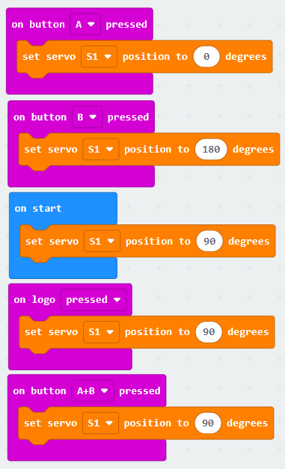

10.3 Hoạt động học viên
Xe cảnh sát zoom:bit
Để tăng sự thu hút của mọi người và nhường đường để xe chạy, bạn có thể vừa cho đèn RGB LED nhấp nháy liên tục 2 màu Xanh Đỏ vừa phát ra tiếng còi báo động bằng các khối âm thanh
Yêu cầu soạn thuật toán trước khi thực hiện chương trình, để nắm được logic và hướng xử lý từng yêu cầu của chương trình
Một số blocks gợi ý

